Slide 1
Yaz kuran kurslarına yönelik din eğitiminde temel ilkeler
Prof. Dr. Mehmet BAHÇEKAPILI

Slide 2
Kuran Kurslarının amacı Ne?
Muhataplarına Kur’an-ı Kerim ve temel dini bilgiler öğretimi yanında, milli birlik ve beraberlik bilincinin geliştirilmesi, sevgi, saygı ve dostluk bağlarının güçlendirilmesi, vatan, millet, bayrak, şehitlik, gazilik gibi milli ve manevi değerlerin özümsetilmesi, bir arada yasama ve sorumluluk bilincinin geliştirilmesi gibi değerlerin kazandırılmasını amaç̧ edinmiş̧ yaygın din eğitimi merkezleridir.
Kur’an-ı Kerim ve Temel Dini bilgi
Milli ve Manevi Değerler
Bireysel ve Toplumsal Ahlaki Değerler
Bilişsel + Duyuşsal + Devinimsel
Dini öğretimde bütünsel bir kazanım hedeflenmektedir.

Slide 3
Yaz kur’an kurslarının amacı
1. Kur’an-ı Kerim’i okuma, dua ve sure ezberleri
2. Temel dini bilgiler
3. İslam’ın inanç, ibadet ve ahlak anlayışı
4. Hz. Peygamber’in örnek hayatı
Muhatapların manevi hayatını şekillendirme
Pedagojik İlkeleri Esas Alınacak:
1. Öğrencilerin gelişim düzeyleri
2. Öğrenme durumları
3. Temel düzeyde bilgi, bilinç ve beceri
Ortam Öğrenmesi
Sosyal, Kültürel, sportif etkinlikler
Kursla ve öğreticiyle gönül bağı kurması
Değerlerin öğretimi sağlanacak!
Sevgi, saygı, sorumluluk, yardımseverlik, empati

Slide 4
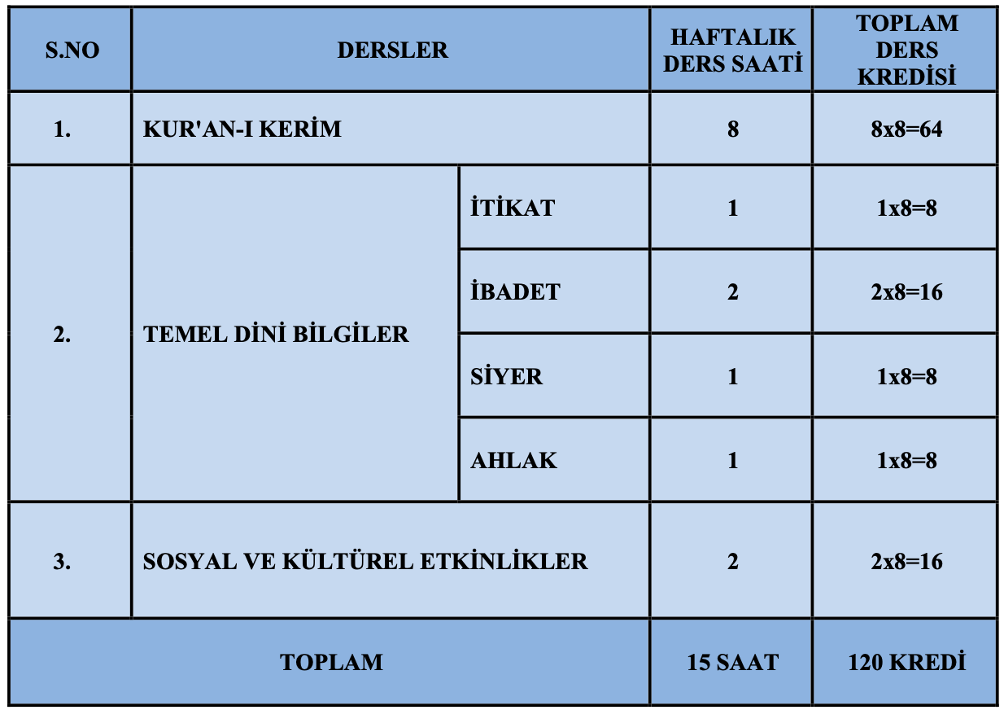
Yaz kur’an Kurslarının genel program yapısı

Slide 5
Din Eğitimi açısından zorluklar
Hedef kitlenin çeşitliliği
Hedef kitlenin ilgi, ihtiyaç ve beklentisi
Öğrenci Profili
Öğrenme ortamı
Öğrenme-öğretme süreci
Öğretim stratejileri
Yaygın din eğitiminin yapısı
Değişen sosyo-kültürel şartlar

Slide 6
Din Eğitimi açısından zorluklar
Ders kitaplarının tam anlamıyla farklı yaş gruplarına hitap etmemesi
Öğrenci sayısının fazla olması öğrenme-öğretme sürecini etkiliyor
Kur sisteminin tam olarak benimsenememesi
Kur sisteminin istenilen şekilde uygulanabilir ve sürdürülebilir nitelik kazanamaması
Çocukların yaşlarına uygun materyal geliştirme sorunu

Slide 7
Genel ve özel program hazırlamada
Hedef kitlenin bilişsel, sosyal ve duygusal yönden gelişimi
Öğrenci merkezli yöntem ve tekniklerin kullanılması
Bireysel farklılıkları dikkate alan yapılandırmacı yaklaşımın temel alınması
Esnek Çerçeve Programın tercih edilmesi

Slide 8
Doğru yöntem nasıl seçilir?
Kullanmak istediğim yöntemin kullanılmasını tam olarak biliyor muyum?
Seçmiş̧ olduğum yöntem, zaman ve fiziki mekân bakımından uygun mu?
Kullanacağım yöntem öğrenciye uygun mudur?
Kullanacağım yöntem, öğretecek olduğum konuya uygun mu?
Kullanacak olduğum yöntem, öğretimde belirlediğim amaçlarıma gerçekleştirmeye yardımcı olacak mı?

Slide 9
Öğrenme-öğretme süreci nasıl yapılandırılıyor?
Soru-cevap
Anlatım
Gösterip yapma
Grup çalışması
Drama
Bilgisayar destekli öğretim
Örnek olay

Slide 10
Biz nE’lere hazır olmalıyız? VERİMLİLİK
Kişilik özellikleri açısından iyi bir rol model olma
Öğrenciyi ve yaptığı işi seven bir öğretici rolü
Alan, mesleki, sosyal ve kültürel yeterlilik
Pedagojik formasyon yeterliliği
Öğrenme-öğretme sürecini ve rolü
Arapça bilgisi
Öğrenme araçlarından yararlanma
Teknolojiyi kullanma

Slide 11
Biz nasıl olmayız?
Din eğitimi nebevi bir faaliyettir.
Aşk (coşku) olmadan din eğitimcisi olamayız.
Din eğitimi verenler, kulluk bilincini hatırda tutmalıdır.
Eğitim, çok bilgili insanların değil, insanı tanıyan bilgelerin işidir.
Hayatını anlamlandıramayanlar, başkalarına rehberlik edemez.
Uzmanlık, samimiyet, nezaket ve zarafeti bir arada tutan kişi olmalıyız.
Muhataba sevgi ve merhamet beslemeliyiz. Muhataba değer vermeliyiz.
Öğreticilikte bütün mesele, bir gönüle girmektir.
Yaptığımız işin değerini bilmeliyiz.
Sosyal ilişkilerde hoşgörülü ve yapıcı olmalıyız
Kolaylaştırır, zorlaştırmaz, sevdirir, nefret ettirmez.

Slide 12
Öğrencilerle iletişim ve sosyal faaliyetler
Öğrencileri tanıma ve anlama
Öğrencilerin ilgi alanlarını fark etme
Derslerde öğrenme seviyelerini yakalama
Öğrenciye uygun yöntem ve teknikleri kullanma
Öğrencilerin öğrenme-öğretme sürecine aktif katılımını sağlama

Slide 13
Öğrencilerle kurulacak iletişimde
Öğreticinin öğrenciye hitap şekli /yaklaşım tarzı, nitelikli bir öğrenme-öğretme sürecinde önemli bir işleve sahiptir.
Hitap şekli öğrencinin hem içsel hem de dışsal motivasyon kaynağı olarak önem arz eder.
Hitapta öğrencinin yaşı ve cinsiyetleri dikkate alınmalı.
Mümkünse isimleri ile
Sevgi ve şefkat ifade eden kelimelerle
Fizyolojik özelliklerine dikkat ederek
Göz teması ve vücut dili,
Davranış değişiminde kişiselleştirmeme, davranış konusuna odaklanılmalı

Slide 14
Çocuklara Öğretimde neler ön planda
Çocuklar tecrübe açısından az bir donanıma sahiptirler, ancak iyi bir gözlemcidirler.
Öğrenme ortamı bir tiyatro sahnesi gibidir. Kendi rolünü ve kendini bulmaya çalışır.
Öğrenme ortamı ve öğretici gözlemleri, kendi karakterini bir ağ gibi örmesine, oluşturmasına imkan tanır.

Slide 15
Çocuklara Öğretimde neler ön planda
Çocuklar, bizlerden farklı zaman algısına sahiptir. Hem bizimle hem de kendi kurdukları dünyada ve zamanda yaşarlar. Onlar için zaman önemsizdir.
Çocuklar için zamanın geçmesi, büyümenin bir başka yoludur. Bu zamanın çocuğun hatıralarında yer tutması gerekir.
Çocuklar, bu dönemde sosyalleşirler ve sosyal olmak isterler. Etkinlikler, bireysel özelliklerden ziyade sosyal-etkin katılımlı olmalıdır.
Çocuklar, öğrenme faaliyetlerinde veya etkinlik katılımlarında karşılaştırılmamalıdır.

Slide 16
Çocuklara Öğretimde neler ön planda
Çocuklar, bugün için değil, yarınlar için öğrenirler. Her davranışın anında ortaya çıkması beklenmemelidir.
Çocuklara, bugün öğrendiklerini gelecek yaşam için nasıl kullanabilecekleri öğretilmelidir.
Çocuklar aktif olarak uygulayabilecekleri bilgileri öğrenmeyi tercih ederler.
Öğrenme ortamı, planlama , ihtiyaçların belirlenmesi, amaçların oluşturulması öğreticiye düşmektedir. Bu sebeple öğretici, iyi bir çocuk gözlemcisi olmalıdır.
Çocuklar, bağımlı bir kişiliğe sahiptir. Öğrenme durumu, ne öğreneceği, ne zaman öğreneceği ve nasıl öğreneceği öğreticilere bırakılmıştır!!!

Slide 17
Hedef kitle ve öğrenme özellikleri
Yaz Kur’an kurslarında yaşanan en temel sorun hedef kitlenin çeşitliliğidir.
Öğrenci yaşları hotorejenlerdir: 6-14
Bu dönemin çocukları örgün eğitimin bir parçasıdır. Yaygın din eğitimi yapsak da öğrenme-öğretme süreci örgün eğitime en yakın şekilde kurgulanmalıdır.
Öğrencilerin katılımı, örgün eğitimdeki gibi tam katılımlı olmayabilir. Öğrenci motivasyonunun yüksek tutulması, başarı hazzının tattırılması ve sosyal aktivitelerin yapılması katılım sorununu çözmede rol oynayabilir.

Slide 18
Hedef kitle ve öğrenme özellikleri
Manevi Gelişim Dönemi (4-6 yaş):
Çocukluk donemi, her bakımdan ebeveyne bağımlılığın yoğun olarak yaşandığı donemdir.
Bu donemde çocuklar, tutum ve davranışlarını anne ve babanın davranışlarından bağımsız yapamazlar.
Onların doğrularına doğru, yanlış̧ dediklerini yanlış̧ kabul etme eğilimindedir.
Ben merkezcilik dönemin en başat özelliğidir.

Slide 19
Hedef kitle ve öğrenme özellikleri
Dışa Bağımlı Donem (6-10 Yaş):
Fiziksek açıdan bağımlılık azalır, ancak ahlaki gelişim açısından dışa bağımlılık devam eder.
Çocuklar bu donemde, akran, arkadaş̧, büyük, küçük, yetişkin ve yaslı gibi farklı gelişim döneminde olan insanları tanırlar.
Duygu dünyalarında sadece aile bireylerinin söz ve davranışlarının izleri değil, bunların dışında farklı söz ve davranışları görür, duyar ve tecrübe edinir.

Slide 20
Hedef kitle ve öğrenme özellikleri
Çocuklar, bu donemde sosyal etkinliklere katılarak, kendilerine verilen rolleri yerine getirmek ve bu konuda yetişkinlerden takdir görerek manevi alanlarını zenginleştirmek isterler.
Eleştiri, baskı, zorlama gibi etkilere karsı tepkilidirler. Bunların sürekli yapılması onlarda güven duygusunun zedelenmesine neden olur.
Dini ve ahlaki telkinlere karsı ilgisiz değildirler, ancak onların sosyal hayattan, sosyalleşmesinden, akranlarıyla oyun kurmak ve oyun oynamaktan alı koyucu olanlarına karsı duygusal bir direnç̧ oluşturur.

Slide 21
Hedef kitle ve öğrenme özellikleri
Aşırı ve otoriter ısrarlar karsısında, kişiliğini korumak için sahte uyum davranışı göstermeye baslar.
Bu durum onun ilerde sosyal hayatın içinde var olmasını sağlamak için cifte şahsiyet gelişmesine kadar gider.
Cifte kişilik davranış̧ tutarsızlık, hem toplumsal alanda hem de dini değerler alanında, ahlaki olmayan davranışlar olarak kabul edilir.
İlk çocukluk döneminde olduğu gibi bu donemde de iyinin, kotunun, doğru ya da yanlış̧ olanın belirlenmesinde rol modellerin etkisi olur. Onların iyilerine iyi, kötülerine de kotü demeyi bunlardan öğrenirler. Bir şeyin neden iyi ya da neden kötü olduğunu sorgulayamaz ve buna kendisi karar veremez.

Slide 22
Genel olarak Dikkat Edilecek Bazı Hususlar
Çocuklara Yaz Kur’an Kurslarının önemini iyi bir şekilde anlatalım
Öğrencilerin öğrenmelerini merkeze alalım. Öğrenci merkezli bir din eğitimi gerçekleştirelim.
Çocuklara karşı sabırlı, samimi olalım. Kendi biricikliklerine saygı duyalım.
Din dilini, çocukların din ve değerlerle bağ kurmasına katkı sağlayacak şekilde verelim.
Öğrencilere karşı olumsuz hareket ve tavırlardan uzak duralım.

Slide 23
Genel olarak Dikkat Edilecek Bazı Hususlar
Çocukların kalplerine ve zihinlerine Allah sevgisi aşılayalım
Çocuklara sevgiyi, merhameti ve diğerkâmlığı kazandıralım.
Çocuklara yaşlarına göre uygun davranmalı, onlarla etkin bir diyalog kurulmalıdır.
Çocuklar ile cemaat arasında etkili bir iletişim kurulmalı.
Çocuklar, öğreticinin bakışlarından pozitif enerji almalıdır.
Günlük ders saatlerine dikkat edelim. Onların zamanlarına riayet edelim.

Slide 24
Din eğitiminde temel ilkeler
Bireysellik
Bütünlük
Açıklık
Amaca dönüklük

Slide 25
Öğrenme-öğretme ilkeleri
Çocuğa / Öğrenciye Görelik İlkesi
Hayatilik/Hayata Yakınlık İlkesi
Bilinenden Bilinmeyene İlkesi
Somuttan Soyuta İlkesi
Yakından Uzağa İlkesi
Kolaydan Zora/Basitten Karmaşıklığa İlkesi
Yaparak-Yaşayarak Öğrenme / Öğrenci Eylem İlkesi
Aktüalite/Güncellik İlkesi
Ekonomiklik İlkesi
Diğer Yaşantılara Görelik İlkesi
Bütünlük İlkesi

Slide 26
Öğrenme-öğretme sürecinin ilkeleri
Öğrenmeye Hazır Olma:
Giriş Davranışları Öğrenciye Yol Gösterim
İpuçları
Katılma
Motive Etme (Güdüleme, Güdülenme/İlgi Uyandırma)
Pekiştirme
Sonuçların bilgisi ve düzeltme

Slide 27
Kuran-ı Kerim Dersinde temel ilkeler
Kur’an’ın bizler için önemine yer vermek ve Yaşam ile Kuran arasında bağ kurmak
Ayet ve hadislerden örnek vermek
Peygamberlerin yaşam hikayelerini rol model olarak sunma
Kur’an okuma bilgisine göre sınıflandırma
Başarısızlığı değil, başarıyı görme
Amaç hızlı Kur’an’a geçmek olmamalı. Motive edilmeli, Öğrenme hızına dikkat edilmeli
Yanlış okuma vb. durumlara anında müdahale edilmeli
Hatayı, öğrencinin fark etmesine önem verilmeli
Kulak eğitimi için, güzel karilerin okuyuşları dinletilmeli
Her öğrenciye uygulama fırsatı sunulmalı
Metnin gösterilmesi, örnek okuyuşlar, bireysel ve toplu okuyuşlar gibi farklı etkinliklere yer verilmelidir.

Slide 28
Temel dini bilgiler dersinde dikkat edilmesi gereken temel ilkeler
Çocukların hazırbulunuşlukları belirlenmeli, konu alanları bu doğrultuda oluşturulmalı
Çocukların gelişim dönemleri ve öğrenme düzeyleri dikkate alınmalı
Çocukların ihtiyaçları dikkate alınmalı
Dini bilgilerin verilmesinde görsel ve işitsel öğretim teknolojilerinden yararlanılmalı
Bazı geleneksel yöntemlerden (32 farz) yararlanılmalı
Merak uyandırma ve pekiştirme amacıyla şiir, bilmece vb. kullanılmalı
Din ile milli kültür arasında kopmaz bağa vurgu yapılmalı
İmanla ilgili kavramlarda anlama değer verilmeli.
Öğrencilerin gelişimlerine uygun olmayan örneklerden uzak durulmalı
İslam’ın tevhit inancı üzerine inşa olduğuna vurgu yapılmalı
İslam’da sevgi, merhamet, şefkat gibi kavramların önemine değinilmeli

Slide 29
Temel dini bilgiler dersinde dikkat edilmesi gereken temel ilkeler
İbadetlerin; Allah'a karsı sevgi, saygı ve bir şükür duygusu olmasının yanında, kişinin beden ve ruh sağlığına, fertlerin birbirine sevgi ve saygı ile bağlanmalarına, yardımlaşma ve dayanışmalarına imkân veren; fert ve toplum ilişkilerinin iyi ve düzenli bir şekilde yürümesine katkı sağlayan, insanı erdeme ve mutluluğa götüren kazanımlarına dikkat çekilecektir.
Dini bilgiler ile sorumluluk duygusu özdeşleştirilmeli
Kendilerine, çevrelerine inanç, ibadet ve ahlak bilinciyle yaklaşmaları hatırlatılmalı
Hz. Peygamberin kişiliği rol modelliği üzerine yoğunlaşmalı
İslam'ı anlama ve yaşama sünnetin rolüne değinilmeli

Slide 30
Temel dini bilgiler dersinde dikkat edilmesi gereken temel ilkeler
Hz. Peygamber’in hayatından kesitler; örnek olay incelemesi, soru-cevap, drama vb. metotlarla islenerek, konu hakkında öğrencilerde ilgi ve merak uyandırılması sağlanmalıdır.
Ahlak konuları islenirken dersin teorik ve soyut olmaktan çıkarılması amacıyla öğrencilerin günlük hayatlarından örnekler getirmelerine fırsat verilerek konunun somutlaştırılması ve zihinde kalıcı hale getirilmesi sağlanır

Slide 31
Sosyal ve kültürel etkinler dersinde dikkat edilecek ilkeler
Düzenlenecek etkinliklerde programın genel amaçları dikkate alınmalı
Etkinlikler düzenlenirken öğrencilerin ilgi ve ihtiyaçlarının yanı sıra çevrenin ve kursun imkânları da göz önünde bulundurulmalıdır.
Etkinliklerin güvenli, verimli ve sağlıklı bir şekilde gerçekleştirilebilmesi için uygun ortamlar oluşturulmalıdır.
Etkinliklerin öğreticilerin rehberliğinde yapılmasına dikkat edilmelidir.
Etkinliklere her bir öğrencinin aktif katılımı sağlanmalıdır.
Sosyal etkinlikler çerçevesinde ilahi, kaside gibi diğer konulara bütünlük katacak ve duygu verecek nitelikte etkinlikler önemsenmelidir.
Oyunun çocuklar için en uygun öğrenme yöntemlerinden biri olduğundan hareketle, etkinliklerde oyun kullanılmalıdır.
Etkinliklerde verilecek ödüller katılım sağlayan tüm öğrencilere dengeli olarak verilmeli, kırgınlığa sebebiyet verilmemelidir.

Slide 32
İlginiz için teşekkürler
Prof Dr. Mehmet BAHÇEKAPILI

